Slide 1
Autoencoder per la riduzione della dimensionalità di dataset molecolari e conseguente predizione di dati clinici
Candidato:
Lemuel Puglisi
Relatore:
Prof. Alaimo Salvatore
Correlatori:
Prof. Ferro Alfredo
Dott. Micale Giovanni

Slide 2
Contesto: Tumore al seno
Il tumore al seno è il tumore più frequente nella popolazione femminile
25%
Notes:
I dati trattati sono relativi a pazienti affetti da tumore al seno.
Il carcinoma mammario è il tumore più frequente nella popolazione femminile
Circa il 25% dei tumori nelle donne è al seno.

Slide 3
Sottotipi molecolari
Luminal A
Luminal B
Lo studio a livello molecolare ha portato alla definizione di sottotipi molecolari di carcinoma mammario, la cui distinzione favorisce l’adozione di terapie mirate.
Her2+
Basal
Basal
E molti altri…
Notes:
La ricerca ha approfondito il problema a livello molecolare, tanto da definire sottotipi differenti di tumore
> basandosi sui recettori ormonali e su altri tipi di proteine coinvolte.
Individuare il sottotipo del carcinoma aiuta a sviluppare trattamenti mirati.

Slide 4
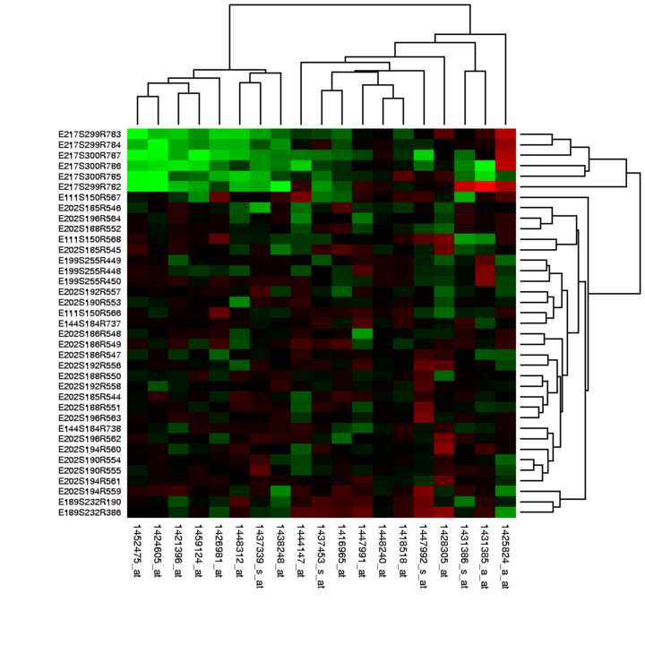
Profilo dell’espressione genica
Un profilo dell’espressione genica rappresenta l’attività di migliaia di geni in un dato istante.
Heatmap by Miguel Andrade
Notes:
Studieremo il tumore attravero profili dell’espressione genica delle cellule coinvolte
Questo profilo fornisce una panoramica dell'attività di migliaia di geni in un dato istante

Slide 5
Genes expression profiling
Per ottenere profili dell’espressione genica dal tessuto ammalato, vengono utilizzate varie tecniche. I dataset forniti per lo studio adottano rispettivamente le tecniche RNA-Seq e Microarray.
RNA-Seq
Microarray
Tecnica NGS. Sequenziamento dell’RNA e allineamento su genoma
Sonde microscopiche analizzano simultaneamente la presenza di geni
Notes:
Tale profilo si ottiene a partire da tecniche di genes expression profiling.
I dataset utilizzati sfruttano due tecniche differenti: RNA-Seq e Microarray
RNA-Seq è una tecnica NGS basata sul sequenziamento dell’ RNA;
Microarray consiste in sonde microscopiche che analizzano simultaneamente l'attività di migliaia di geni

Slide 6
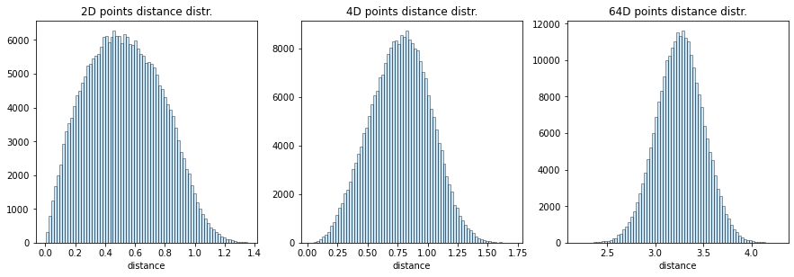
Curse of dimensionality
Ogni profilo dell’espressione genica è un dato ad alta dimensionalità: si fa riferimento a circa 20.000 geni del genoma umano. L’alta dimensionalità dei dati provoca il fenomeno della curse of dimensionality: il volume dello spazio aumenta esponenzialmente con le dimensioni, per cui ad alte dimensioni i punti risultano pressoché equidistanti.
Notes:
La quantità di geni profilati è proporzionale ai geni nel genoma umano, quindi circa 20.000.
La dimensionalità dei dati è maggiore di un ordine di grandezza rispetto alla numerosità dei dati stessi.
Si ha il fenomeno della curse of dimensionality: il volume dello spazio aumenta esponenzialmente con le dimensioni
Ad alte dimensioni i punti risultano pressoché equidistanti (nel grafico la curva che indica distr. delle distanze diventa piccata).
Essendo che molte tecniche di analisi dati si basano sulla disposizione dei dati nello spazio, i risultati ottenuti perdono di significatività.

Slide 7
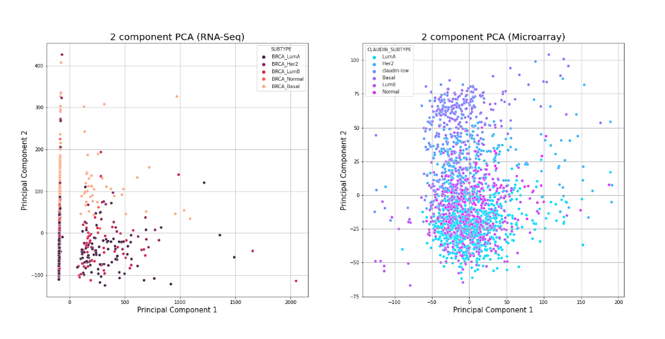
Principal Component Analysis
Metodi classici di riduzione della dimensionalità, come la PCA, performano male quando vi sono relazioni non lineari tra le feature.
Notes:
Metodi classici, come la Principal Component Analysis (PCA), performano male quando vi sono relazioni non lineari tra le feature.
Per entrambi i dataset, i grafici di dispersione riportano i punti proiettati sulle prime due componenti principali.
Visivamente risulta complesso distinguere cluster di dati omogenei, ovvero appartenenti allo stesso sottotipo di tumore al seno.

Slide 8
Perché utilizzare delle reti neurali per la riduzione della dimensionalità?
Le reti neurali sono approssimatori universali.
Le performance aumentano proporzionalmente alla quantità di dati
Notes:
In generale, i motivi principali dietro l'utilizzo delle reti neurali per la riduzione della dimensionalità sono due:
le reti neurali sono approssimatori universali, ovvero riescono ad approssimare moltissime funzioni attraverso gli opportuni coefficienti;
Le performance in una deep neural network aumentano proporzionalmente alla quantità di dati con cui viene allenata.

Slide 9
Autoencoders
Notes:
Per questo introduciamo gli autoencoder.
Gli autoencoder sono delle reti neurali che tentano di ricostruire in output il dato fornito in input, passando per uno spazio latente a più basse dimensioni.
Se la ricostruzione è accettabile, allora lo spazio latente conterrà una buona rappresentazione delle proprietà del dato.

Slide 10
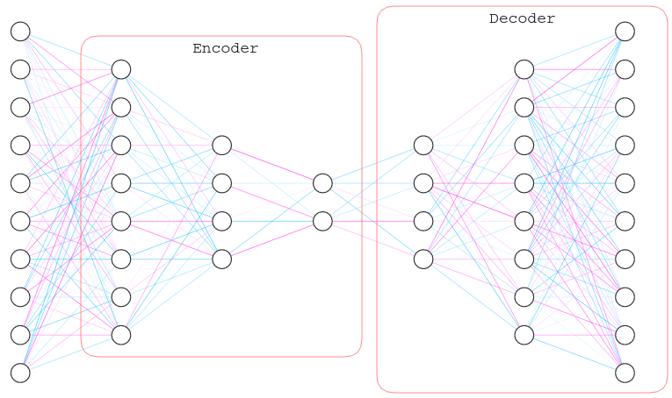
Struttura di un deep autoencoder
Input originale
Input ricostruito
Spazio latente
Notes:
Nell'autoencoder possiamo individuare due componenti:
l'encoder, che codifica l'input nello spazio latente
il decoder, che ricostruisce l'input a partire dalla sua codifica.
Una volta allenato il modello, si estrarrà la componente encoder per codificare i dataset in uno spazio a basse dimensioni.

Slide 11
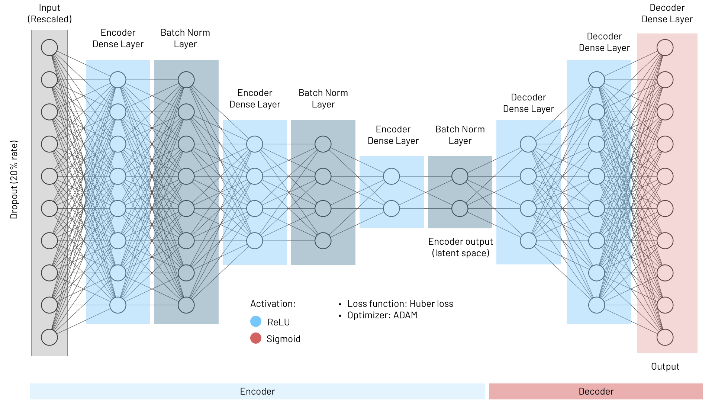
Scelte implementative
Notes:
Abbiamo implementato l’autoencoder attraverso una deep neural network.
Tutti layer utilizzano la funzione di attivazione ReLU, meno che l’output layer, che utilizza la funzione logistica.
Questa è utilizzabile dal momento che i dati vengono normalizzati con min-max scaling in [0,1] con parametri precalcolati sul training set, prima di essere processati dal modello.
La funzione obiettivo è la Huber loss e l’algoritmo di ottimizzazione è l’ADAM.
Abbiamo inoltre utilizzato la tecnica Dropout e la Batch Normalization (sui layer dell’encoder) per stabilizzare e velocizzare il training.

Slide 12
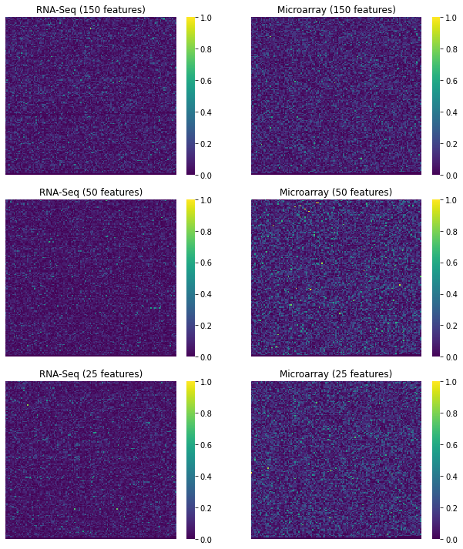
Risultati di compressione
La huber loss media si aggira a 0.008 nei dati RNA-Seq e 0.013 per i dati Microarray.
Notes:
La loss sui dati di validazione RNA-Seq è in media 0.008
mentre sui dati Microarray è leggermente maggiore, ovvero 0.013.
A destra osserviamo delle mappe di calore che indicano l’errore di ricostruzione, notiamo che RNA-Seq ha omogeneamente un basso errore, al contrario dei dati Microarray.

Slide 13
Classificazione del sottotipo attraverso i dati compressi
Notes:
Validiamo i dati compressi dall’autoencoder andando a predire il sottotipo di tumore al seno

Slide 14
Modelli di classificazione
XGBoost
Modello ensemble, utilizza il gradient boosting
Random Forest
Modello ensemble, utilizza il bootstrapping
SVM
Modello discriminativo, sfrutta vettori di supporto
Notes:
La classificazione multiclasse è performata da 3 modelli
Principalmente mostreremo i risultati del classificatore Xgboost, un modello ensemble basato sul gradient boosting.
Tuttavia nella tesi sono utilizzati anche Random Forest e Support Vector Machines (SVM)

Slide 15
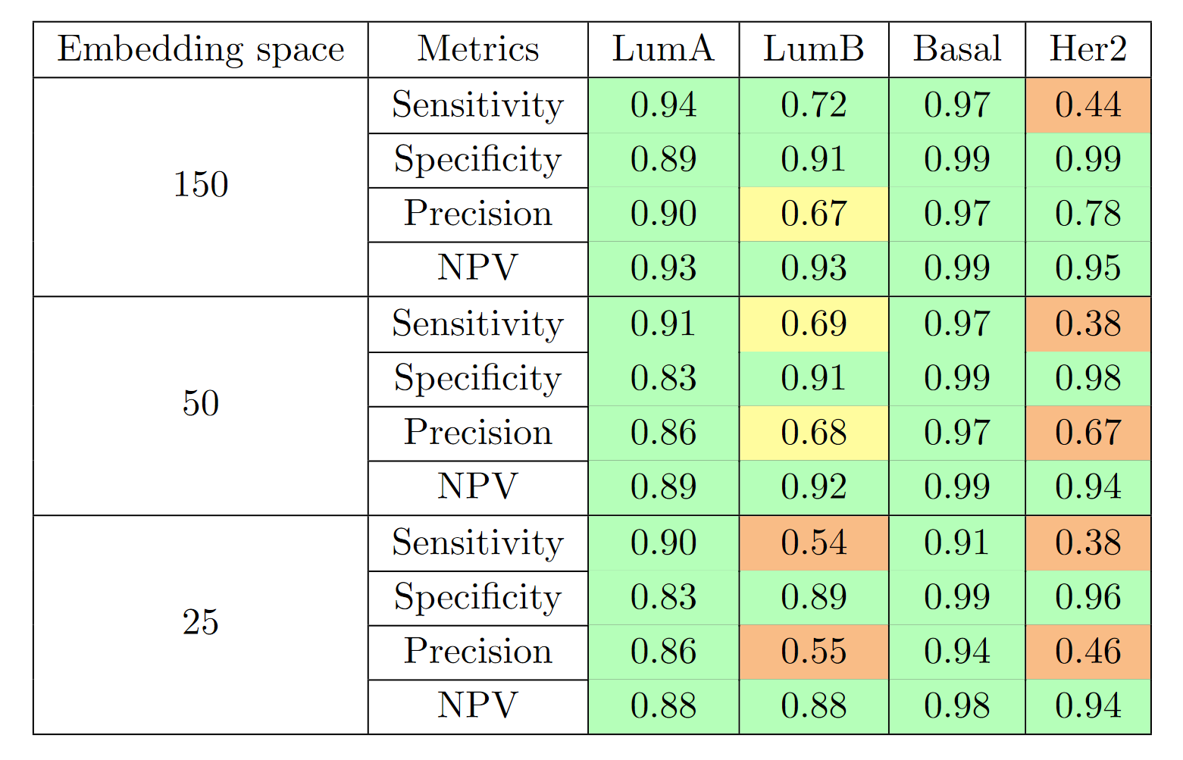
Risultati su dati RNA-Seq compressi
* Ci riferiremo al modello XGBoost quando parleremo di risultati, poiché le performance sono lievemente migliori.
Notes:
Qui presentiamo le metriche di valutazione del modello sui dati RNA-Seq. L'accuratezza ottenuta è 82%, mentre le metriche calcolate sui singoli sottotipi (Specificity, Sensitivity, Precision, Negative Predicted Value) hanno frequentemente valori sopra il 90%. Su quasi ogni embedding space osserviamo gli stessi problemi sulle classi Her2 e (lievemente) Luminal B, principalmente riguardanti la loro rilevazione.

Slide 16
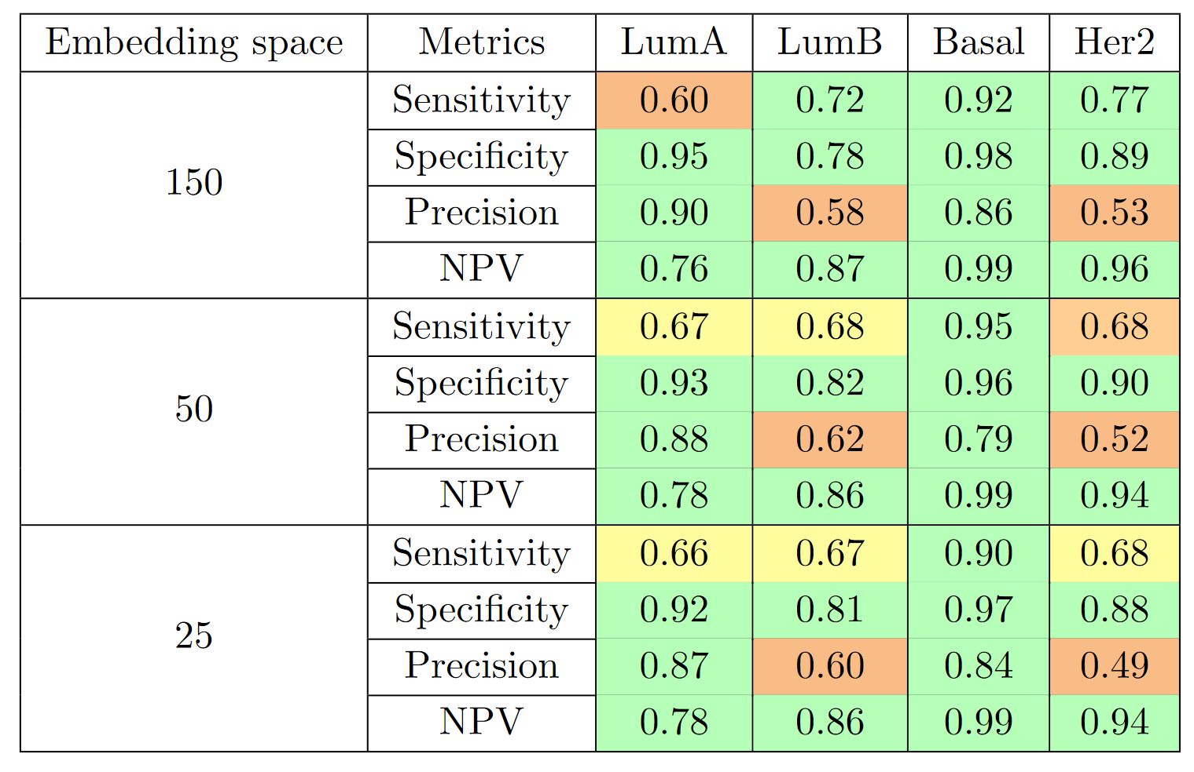
Risultati su dati Microarray compressi
* Ci riferiremo al modello XGBoost quando parleremo di risultati, poiché le performance sono lievemente migliori.
Notes:
I risultati sui dati Microarray ottengono una accuratezza del 60% e mostrano alcuni problemi legati alle metriche specifiche, come la precision su Luminal B ed Her2.

Slide 17
Biased Autoencoder
Notes:
Per aumentare le performance di classificazione, introduciamo un nuovo modello chiamato Biased Autoencoder, con lo stesso scopo di un autoencoder classico, ovvero codificare i dati in uno spazio latente, ma con una architettura alternativa.

Slide 18
Idea di base
Autoencoder classico
Input
Encoder
Spazio latente
Decoder
Input
Biased autoencoder
Input
Encoder
Spazio latente
Classificatore
Sottotipo
Notes:
Viene sostituita la componente decoder con un classificatore, che anziché ricostruire l'input, vada a predire il sottotipo, a partire dai dati nello spazio latente. I dati compressi codificheranno le migliori informazioni atte ad individuare il sottotipo di tumore al seno del campione.

Slide 19
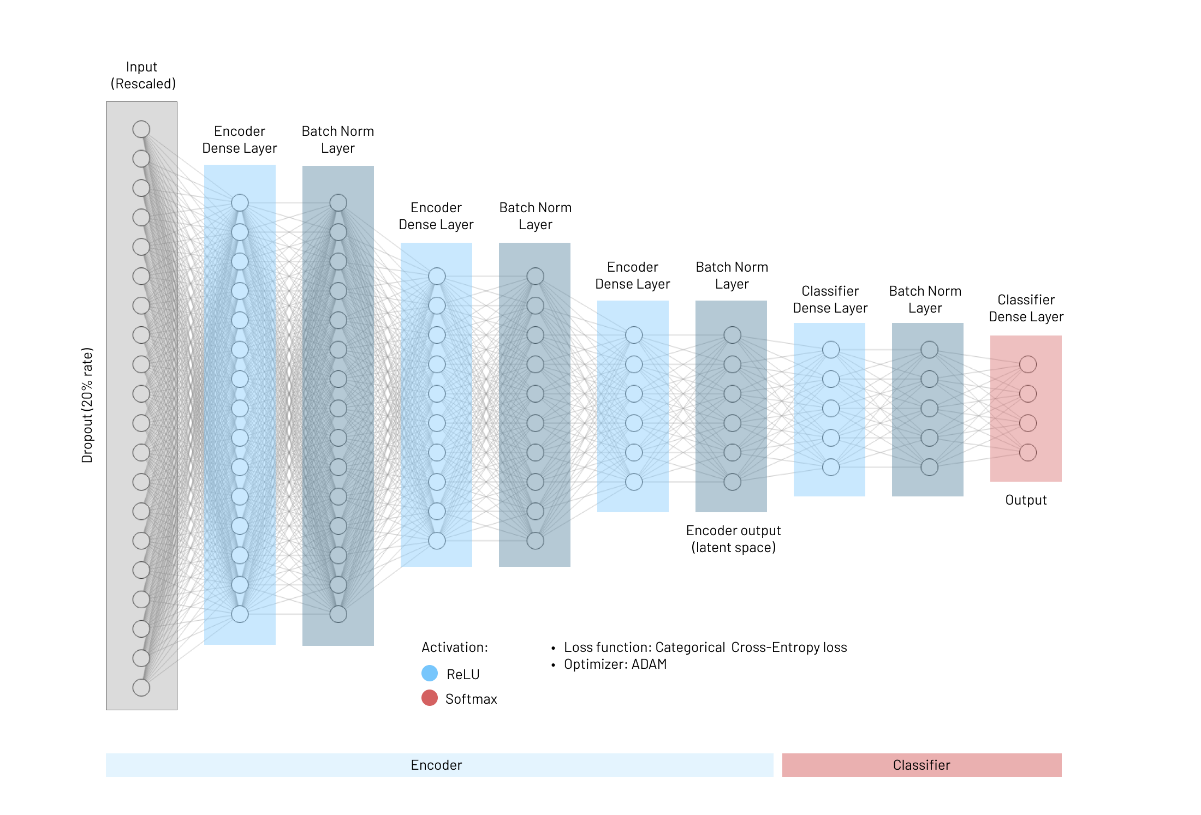
Scelte implementative
Notes:
Qui osserviamo le scelte implementative per la costruzione del biased autoencoder: le unità dell'ultimo layer corrispondono al numero di sottotipi di carcinoma mammario considerati. Essendo un task di classificazione multiclasse, sfruttiamo la Categorical Cross-Entropy loss come funzione obiettivo ed la funzione di attivazione softmax nel layer di output. La batch normalization è utilizzata anche nei layer del classificatore.

Slide 20
Valutiamo la compressione
Notes:
Osserviamo le performance dei modelli di classificazione sui dati compressi attraverso biased autoencoder.

Slide 21
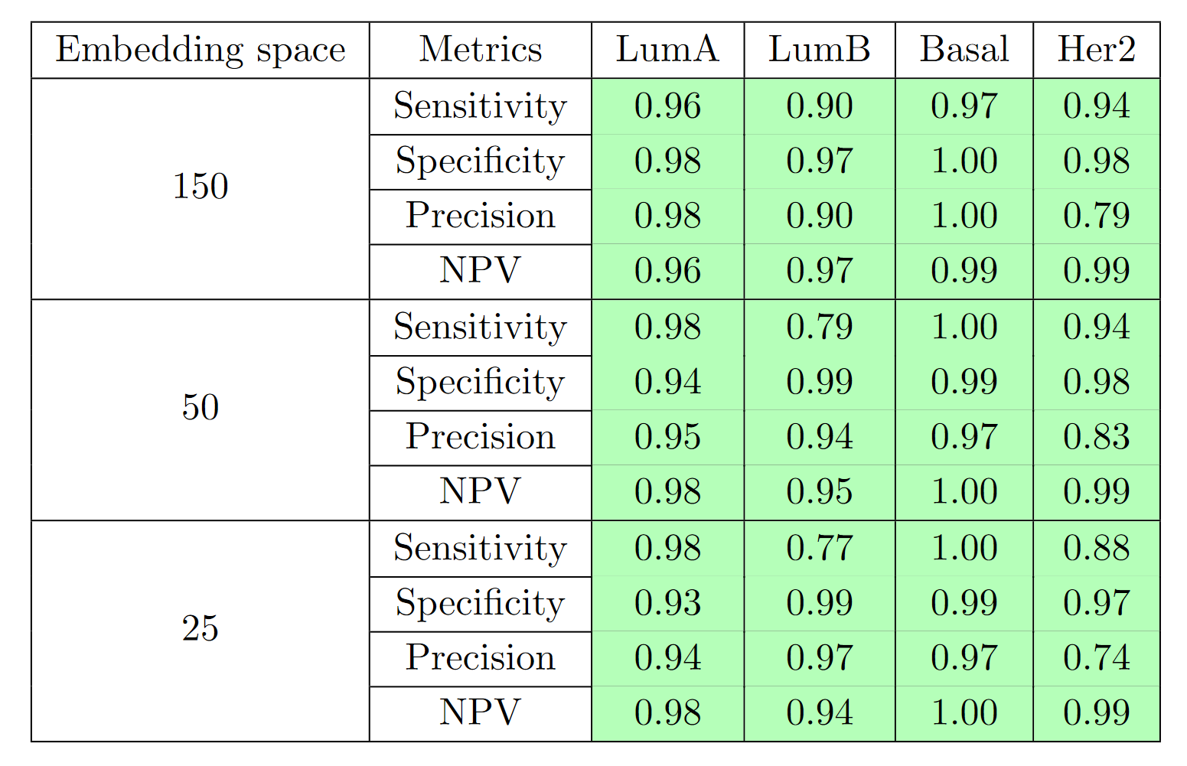
Risultati su dati RNA-Seq compressi (A.E. biased)
* Ci riferiremo al modello XGBoost quando parleremo di risultati, poiché le performance sono lievemente migliori.
Notes:
L'accuratezza sui dati RNA-Seq sale ad 85%, i problemi evidenziati precedentemente sembrano essere risolti. Le classi Luminal B ed Her2 vengono individuate correttamente.

Slide 22
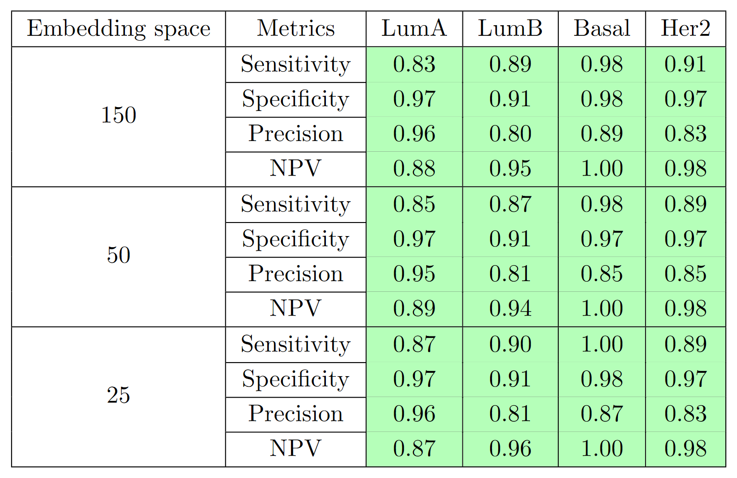
Risultati su dati Microarray compressi (A.E. biased)
* Ci riferiremo al modello XGBoost quando parleremo di risultati, poiché le performance sono lievemente migliori.
Notes:
L'accuratezza sui dati Microarray ottiene un guadagno del 14%, arrivando a 74%. Anche in questo caso, i problemi precedenti sembrano essere risolti.

Slide 23
Differenze tra i due modelli
Blind autoencoder
Biased autoencoder
Produce una rappresentazione generica del dato, utilizzabile per qualsiasi tipo di analisi.
La rappresentazione prodotta è basata su una determinata proprietà dei dati, su cui è effettuato il training del modello.
Notes:
La differenza tra l'autoencoder classico ed il biased autoencoder è che:
nel primo caso viene prodotta una rappresentazione sintetica di tutte le proprietà del dato, utilizzabile in qualsiasi analisi;
mentre la rappresentazione prodotta nel secondo caso è basata su una determinata proprietà dei dati, come il sottotipo di appartenenza

Slide 24
Conclusione
Più dati molecolari
Autoencoder più precisi
La progressiva quantità di dati sul carcinoma mammario aiuta la produzione di autoencoder precisi, quindi compressioni significative. I modelli di predizione lavorano su dati a bassa dimensionalità e producono risultati più accurati. I modelli possono essere sfruttati come strumenti di supporto alle decisioni, per lo sviluppo di trattamenti mirati.
Modelli più accurati
Migliore codifica
Predizioni più sicure
Terapie specifiche
Notes:
La progressiva quantità di dati sul carcinoma mammario migliora la qualità degli autoencoder, e quindi delle compressioni prodotte. Da migliori compressioni derivano migliori modelli di predizione, che possono essere sfruttati come strumenti di supporto alle decisioni, per lo sviluppo di trattamenti mirati.

Slide 25
Grazie dell’attenzione

